Slide 1
Universidade Aberta do SUS Universidade Federal de Pelotas Especialização em Saúde da Família Modalidade à Distância Turma 2
Melhoria do atendimento odontológico para crianças de 0-72 meses no Centro de Saúde de Araucária (CSA) no município de Araucária –PR.
Aluna: Christiane Luiza Santos
Orientadores: Aline Feijó
Michel Cerioli Giraldi

Slide 2
Estrutura da apresentação
Introdução
Objetivos
Metas
Metodologia
Resultados
Discussão
Reflexão crítica sobre seu processo pessoal de aprendizagem e na implementação da intervenção

Slide 3
Introdução
De acordo com vários autores, o primeiro ano de vida é o momento ideal para iniciar o atendimento odontológico (WALTER, FERELLE, ISSAO 1999; FERREIRA et al., 1999; CORREA, DISSENHA, WEFFORT, 2005). O Ministério da Saúde recomenda que a primeira consulta odontológica deve ser realizada antes dos seis meses.
Araucária, cidade da região metropolitana de Curitiba no Paraná, com uma população de 119.123 habitantes (IBGE, 2010). Referência regional na atenção à saúde. Possui a ESF há doze anos, sendo 18 unidades de saúde: 10 unidades urbanas ( 6 UBS e 4 USF) e 8 USF rurais. Nasf nas unidades. Atualmente possui gestão plena, contém um hospital, três serviços de emergência. Possui um CEMO e CEO.

Slide 4
Introdução
A UBS- Centro de Saúde de Araucária (CSA)- é a unidade central, sendo uma das primeiras unidades de saúde do município. Possui uma população de 5890 habitantes na sua área. Conta com clínico geral, ginecologista, pediatra, cirurgião dentista, psicólogo, fonoaudiólogo, nutricionista, enfermeira e equipe auxiliar.
A puericultura infantil médica é realizada só até 12 meses. Mas é um serviço muito bem organizado, até os doze meses. Possui registro específico e sistemas de alerta.

Slide 5
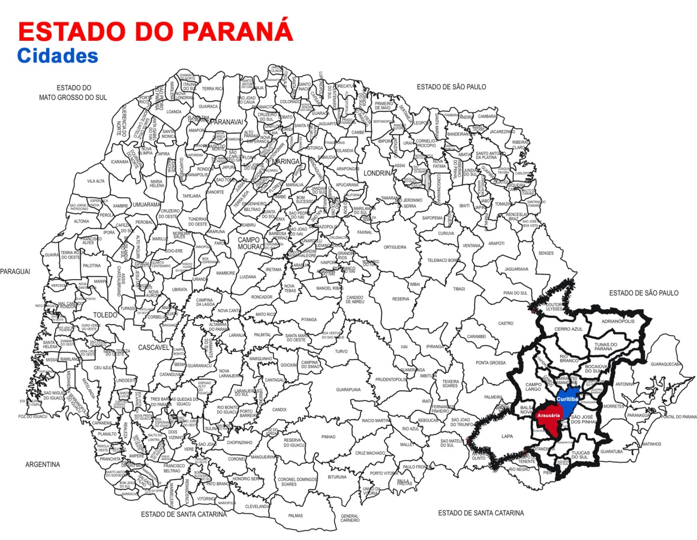
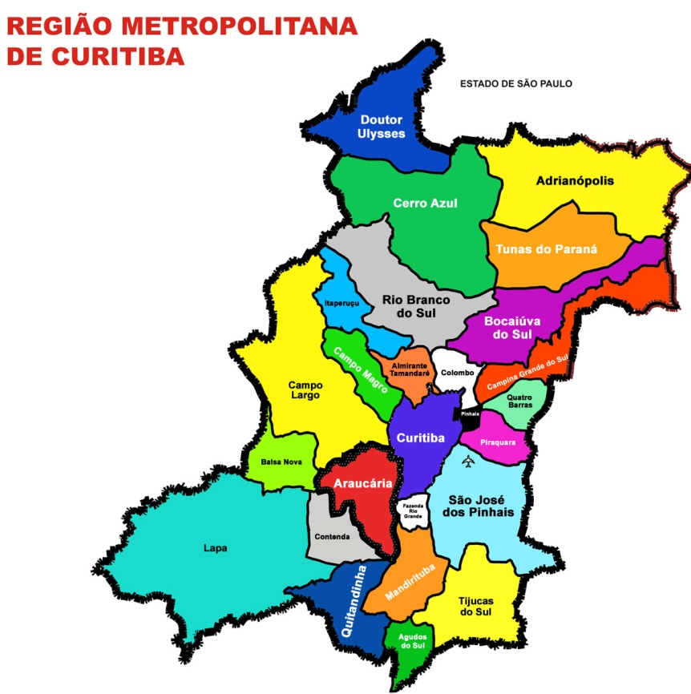

Slide 6
Objetivos
Objetivo Geral
Implementar o grupo de puericultura em menores de 12 meses e ampliar o atendimento odontológico as crianças de 0-72 meses.
Objetivos Específicos
1. Ampliar a cobertura de atenção a saúde bucal em crianças de 0-72 meses.
2. Melhorar a adesão ao atendimento em saúde bucal em crianças de 0-12 meses.
3. Melhorar a qualidade do atendimento em saúde bucal em crianças de 0-72 meses.
4. Melhorar o registro das informações.
5. Mapear as crianças menores de um ano da área de abrangência com risco para problemas de saúde bucal.
6. Promover a saúde bucal das crianças de 0-72 meses.

Slide 7
Metas
Relativas ao objetivo 1: Ampliar a cobertura de atenção a saúde bucal em crianças de 0-72 meses.
1. Ampliar a cobertura de primeira consulta odontológica das crianças até 12 meses em 40%.
2. Atender 100% das crianças de 12-72 meses que procuram espontaneamente a unidade.
Relativa ao objetivo 2: Melhorar a adesão ao atendimento em saúde bucal em crianças de 0-12 meses.
3. Fazer busca ativa em 30% dos menores de um ano de maior risco identificado e/ou faltosos às consultas.

Slide 8
Metas
Relativas ao objetivo 3: Melhorar a qualidade do atendimento em saúde bucal em crianças de 0-72 meses.
4. Capacitar 30% dos profissionais da equipe para o atendimento integral da criança de 0-72 meses.
5. Realizar exame bucal adequado em 100% das crianças 0-72 meses cadastradas.
Relativas ao objetivo 4: Melhorar o registro das informações.
6. Manter o registro atualizado em prontuário de 100% das crianças 0-72 meses cadastradas.
7. Preencher a Caderneta de Saúde da Criança dos menores de um ano atendidos pelo grupo.

Slide 9
Metas
Relativa ao objetivo 5: Mapear as crianças menores de um ano da área de abrangência com risco para problemas de saúde bucal.
8. Identificar e acompanhar 40% das crianças menores de um ano com acúmulo de fatores de risco em saúde bucal.
Relativas ao objetivo 6: Promover a saúde bucal das crianças de 0-72 meses.
9. Dar orientações a 100% dos responsáveis sobre a higiene bucal das crianças de 0 a 72 meses.
10. Dar orientações para 100% dos responsáveis sobre prevenção dos principais problemas de saúde bucal das crianças de 0 a 72 meses.
11. Dar orientação nutricional e sobre aleitamento materno a 100% dos responsáveis das crianças de 0 a 12 meses.
12. Ofertar ações educativas e preventivas coletivas em saúde bucal para os responsáveis dos menores de um ano com regularidade (mensal)

Slide 10
Metodologia
O trabalho foi realizado com vistas à contemplar as ações nos quatro eixos temáticos.
Ações de monitoramento e avaliação.
Ações de organização e gestão do serviço.
Ações de engajamento público.
Ações de qualificação de prática clínica.

Slide 11
Metodologia: As ações realizadas
Ações de qualificação de prática clínica: capacitação da equipe de enfermagem e odontologia.
Ações de organização e gestão do serviço: fluxograma dos bebês, acolhimento das demandas, cadastramento, organização de agenda, exames clínicos e registro correto das informações, estratificação de risco. Oferta de ações de promoção e prevenção aos responsáveis.
Ações de monitoramento: avaliação periódica dos registros, busca ativa quando necessário.
Ações de engajamento público: através de cartazes, contatos pessoais e em grupo, conselho local de saúde, escolas infantis.

Slide 12
Resultados
Relativos ao objetivo específico 1: Ampliar a cobertura de atenção a saúde bucal em crianças de 0-72 meses.
Meta 1: Ampliar a cobertura de primeira consulta odontológica das crianças até 12 meses em 40%.

Slide 13
Resultados
Meta 2: Atender 100% das crianças de 12-72 meses que procuram espontaneamente a unidade.

Slide 14
Resultados
Relativo ao objetivo específico 2: Melhorar a adesão ao atendimento em saúde bucal.
Meta 3: Fazer busca ativa em 30% dos menores de um ano de maior risco identificado e/ou faltosos às consultas.
Esta ação não foi realizada no período de quatro meses, pois durante a intervenção nenhuma se enquadrou dentro dos critérios estabelecidos de alto risco. E as crianças que participaram compareciam às consultas agendadas regularmente.
Relativo ao objetivo específico 3: Melhorar a qualidade do atendimento em saúde bucal.
Meta 4: Capacitar 30% dos profissionais da equipe para o atendimento integral da criança de 0-72 meses.
A capacitação da equipe de enfermagem, da odontologia e das ACS ocorreu no primeiro mês da intervenção. Foram duas reuniões, uma com a equipe de enfermagem e com as ACS (que totalizavam 8 pessoas: duas ACS, duas enfermeiras, duas auxiliares de enfermagem, a recepcionista e chefe da unidade) e outra reunião com a equipe da odontologia (duas ASB e duas TSB). Assim num total de doze funcionários (30%) da equipe foi capacitada, atingindo a meta inicialmente proposta.

Slide 15
Resultados
Meta 5: Realizar exame bucal adequado em 100% das crianças de 0-72 meses cadastradas.

Slide 16
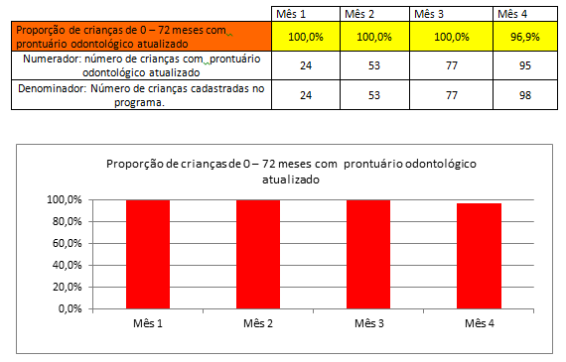
Resultados
Relativo ao objetivo específico 4: Melhorar o registro das informações.
Meta 6: Manter o registro atualizado em prontuário de 100% das crianças de 0-72 meses.

Slide 17
Resultados
Meta 7: Preencher a Caderneta de Saúde da Criança em 100% dos menores de um ano atendidos pelo grupo.

Slide 18
Resultados
Relativo ao objetivo específico 5: Mapear as crianças menores de um ano da área de abrangência com risco para problemas de saúde bucal.
Meta 8: Identificar e acompanhar 40% das crianças menores de um ano com acúmulo de fatores de risco em saúde bucal.

Slide 19
Resultados
Relativo ao objetivo específico 6: Promover a saúde bucal das crianças.
Meta 9: Dar orientações a 100% dos responsáveis sobre a higiene bucal das crianças de 0-72 meses.
Meta 10: Dar orientações para 100% dos responsáveis sobre prevenção dos principais problemas de saúde bucal das crianças de 0-72 meses.
Meta 11: Dar orientação nutricional e sobre aleitamento materno a 100% dos responsáveis das crianças de 0-12 meses.

Slide 20
Resultados

Slide 21
Resultados
Meta 12: Ofertar ações educativas e preventivas coletivas em saúde bucal para os responsáveis dos menores de um ano com regularidade (mensal).
Com relação a esta meta, foi oportunizada mensalmente uma reunião com os responsáveis das crianças (Grupo de Puericultura) que estavam iniciando o tratamento. Todo responsável por uma criança menor de um ano, e que iniciou o tratamento realizou o atividade, bem como outros pais e profissionais foram convidados a participar. A puericultura começou de modo tímido tendo na primeira reunião somente a presença de quatro responsáveis, além das ACS e as diretoras das escolas da região (pré-escolar e fundamental). Na segunda reunião foram mais 15 responsáveis e mais integrantes da equipe de enfermagem reunidos, assim como na terceira foram 18 responsáveis e na quarta reunião dez responsáveis. Nas reuniões de puericultura ações educativas e preventivas coletivas em saúde bucal foi oportunizada a todos os responsáveis e seus filhos.

Slide 22
Discussão
A intervenção proposta ao longo das 16 semanas foi de aprendizado intenso para a equipe, melhorando não só uma área prioritária da atenção básica, mas estabelecendo uma revisão conceitual para a equipe: estimulando não só ações de promoção e prevenção coletiva, bem como o trabalho em conjunto- UNICIDADE- uma unidade de saúde efetivamente.
Através desse esforço conjunto a meta de ampliação de 40% do atendimento ao menor de 12 meses foi alcançada, assim como o atendimento de 100% da demanda espontânea das crianças de 12-72 meses. Perceberam-se também ao longo da anamnese na odontologia algumas ações que poderiam ser melhoradas na atenção médica e da enfermagem, como por exemplo, a colocação do bebê para mamar na primeira consulta de puerpério, que não era feita sistematicamente por todos, nem em todos os bebês

Slide 23
Discussão
A intervenção proporcionou a sistematização do processo de trabalho, estabelecendo uma matriz para o registro de informações significativas para a avaliação da saúde bucal das crianças, permitindo o monitoramento periódico dos registros, o cadastramento e atualização do cadastro das crianças (98%), facilitando buscas ativas se necessárias (já que no período avaliado não o foram), análise da completude dos exames clínicos iniciais (98%).
Para a comunidade trouxe o conceito e a importância do atendimento precoce na odontologia.
O ponto frágil da intervenção foi o atendimento não programado para as crianças de 12-72 meses, devido a uma dificuldade na definição do foco de atenção, não se conseguiu levantar todos os dados com relação a elas em tempo hábil. Ficando eles fora do planejamento inicial e sem estratégia de captação, restringindo os seus atendimentos ao acolhimento da demanda espontânea.

Slide 24
Discussão
A reunião de puericultura e o fluxograma das crianças é uma realidade já incorporada na rotina da unidade.
Como próximo passo, percebe-se a necessidade da busca das crianças de 12-72 meses com maior risco, ou que não frequentam a unidade. Um grande desafio devido a ausência de dados iniciais, mas que em conjunto com a equipe de enfermagem pode ser realizado.

Slide 25
Reflexão crítica sobre o processo de aprendizagem
1. Em relação ao desenvolvimento de seu trabalho no curso em relação às suas expectativas iniciais: construção de uma análise crítica, construção do foco.
2. Em relação ao significado do curso para sua prática profissional: etapas a serem realizadas em uma intervenção.
3.Em relação aos aprendizados mais relevantes decorrentes do curso: Foram dois processos: um pessoal e outro coletivo.

Slide 26
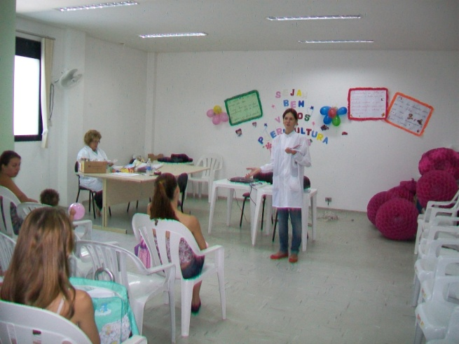
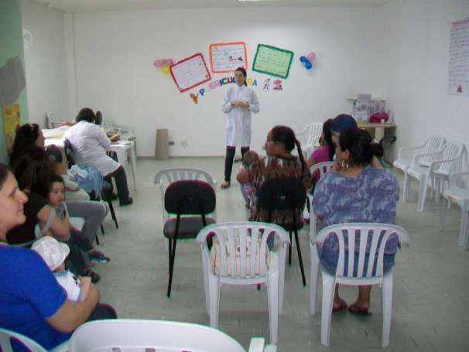
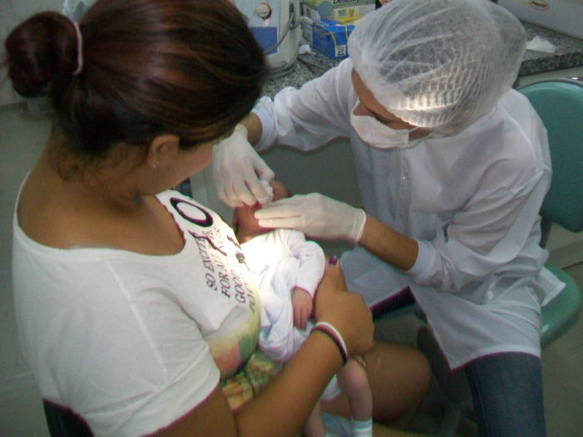
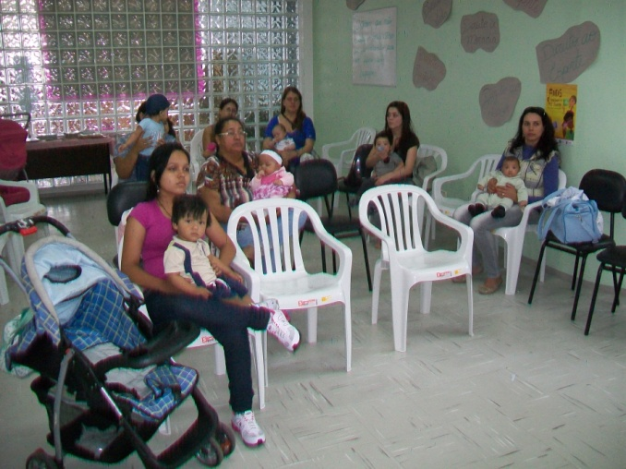
Fotos da Intervenção

Slide 27
Referências Bibliográficas
BRASIL. Ministério da Saúde. Caderno de atenção básica nº 17: Saúde Bucal. Secretaria de Atenção à Saúde. Departamento de Atenção Básica. Brasília: Ministério da Saúde, 2008. Disponível em: <http://bvsms.saude.gov.br/bvs/publicacoes/saude_bucal.pdf> Acesso em: 22 jul. 2012.
CORREA, M.S.N.P.; DISSENHA, R.M.S.; WEFFORT, S.Y.K. Higiene bucal. In: _______. Saúde bucal do bebê ao adolescente: guia de orientação para a gestante, pais, profissionais e educadores. São Paulo: Santos Livraria Editora, 2005. p.75-79.
FERREIRA, S.H.; KRAMENR, P.F.; LONGONI, M.B. Idade ideal para a primeira consulta odontológica. RGO, v.47, n.4, p.236-8, 1999.
GUIMARÃES, A.O.; COSTA, I.C.C.; OLIVEIRA, A.L.S. As origens, objetivos e razões de ser da odontologia para bebês. J Bras Odontopediatr Odontol Bebê, v.6, n.9, p.83-6, 2003.
IBGE. Censo demográfico 2010: Características da população e dos domicílios. Rio de Janeiro: IBGE, 2010. Disponível em: <http://www.ibge.gov.br> Acesso em: 05 ago. 2012.
UNIVERSIDADE ESTADUAL DE LONDRINA. Manual de Rotinas para o Atendimento Ambulatorial. Londrina: UEL, 2008.
WALTER, L.R.F.; FERELLE, A.; ISSAO, M. Educação odontológica: necessidades educativas. In: _______. Odontologia para o bebê: odontopediatria do nascimento aos 3 anos. São Paulo: Artes médicas, 1999.

